Slide 1
Musica =
Arte + Scienza
Colta emozionalmente
Compresa intellettualmente
«Non lasciatevi spaventare dalle parole teoria, basso numerato, contrappunto etc.; esse vi verranno incontro a metà strada
se voi farete lo stesso»
Robert Schumann

Slide 2
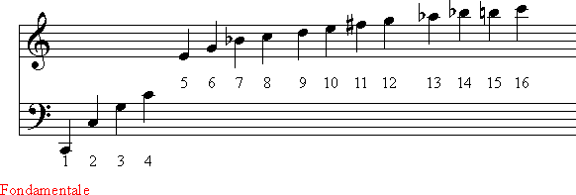
Il suono

Slide 3
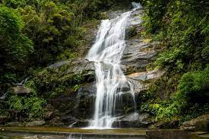
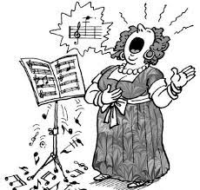
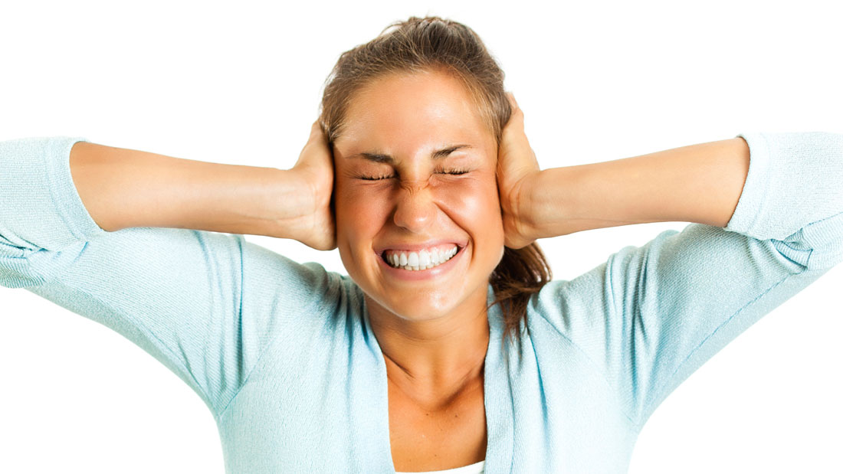
SUONO O RUMORE ?

Slide 4
4’19’’

Slide 5
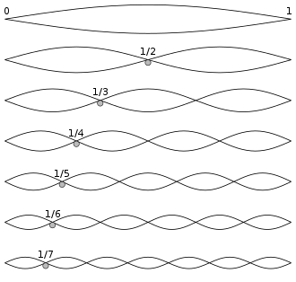
I suoni armonici

Slide 6
Gli aspetti fondamentali del suono sono altezza, durata, intensità e timbro.
Il suono è il concetto alla base della musica.
L’altezza è la qualità che permette di distinguere i suoni in acuti o gravi e dipende dalla frequenza delle vibrazioni
(un suono è tanto più acuto, quanto maggiore è il numero delle vibrazioni e viceversa).
I limiti di udibilità inferiore e superiore sono le frequenze di 32 e 40.000 vibrazioni semplici al minuto secondo,
la pratica musicale si serve dei suoni la cui frequenza è compresa tra 64 e 8000 vibrazioni semplici al minuto secondo,
la voce umana è compresa tra 162 e le 2060 vibrazioni.
L’Intensità è la qualità che distingue i suoni in deboli o forti .
E’ data dalla diversa forza con cui i corpi sonori vengono eccitati e con la distanza dell’ascoltatore dalla fonte sonora,
Acusticamente dipendono dall’ampiezza delle vibrazioni.
Il timbro è la qualità che individua lo strumento o la voce che ha generato il suono.
E’ in relazione alla materia e forma dello strumento stesso.
Acusticamente dipende dalla forma delle vibrazioni.
Il La3 viene in genere usato come nota di riferimento dal diapason,
e le frequenze di tutte le altre note sono calcolate a partire da questa.

Slide 7
Dominus
Sidereus
mundus
Lactea
Solis
Familia
Solis
Micro
cosmos
Regina noctis

Slide 10
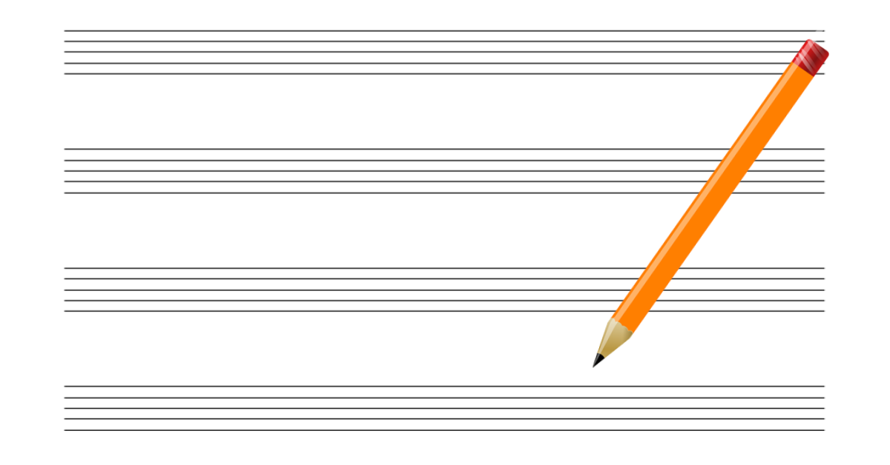
Dove si scrivono le note
5
4
3
2
1
Pentagramma
Formato da 5 linee e 4 spazi
che si contano a partire dal basso

Slide 11
Tutte qui …?!?

Slide 12
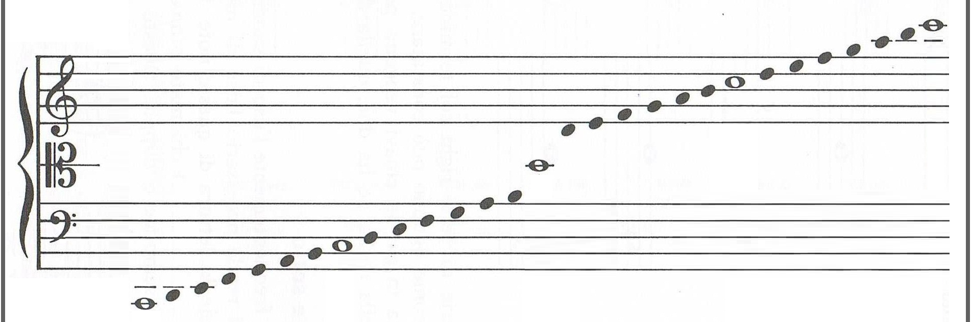
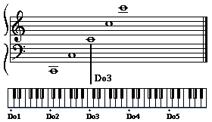
I tagli addizionali
8 alta………………………………………
8 bassa---------------------------------------

Slide 13
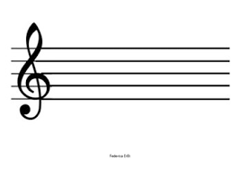
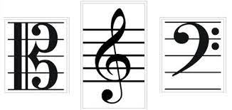
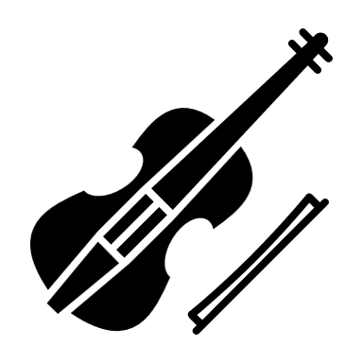
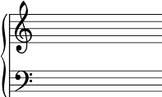
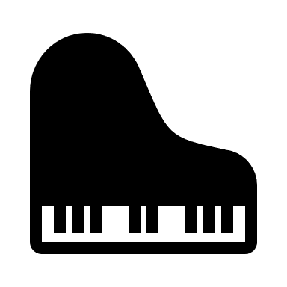
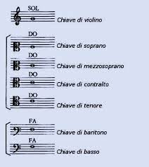
Le chiavi musicali sono sette
e formano il setticlavio
Do re mi fa sol la si
Si la sol fa mi re do
Do mi sol si re fa la do mi sol si re fa la do mi sol si re fa la do mi…
Do la fa re si sol mi do la fa re si sol mi do la… etc.

Slide 14
Chiave di violino o di sol
(violino, flauto traverso, oboe, ottavino, clarinetto, chitarra)
Chiave di contralto
(viola)
Chiave di tenore
(violoncello, trombone, fagotto)
Chiave di basso
(violoncello, fagotto, trombone, contrabbasso)
Il corno legge in chiave di violino e in chiave di basso,
ma in chiave di violino un’ottava bassa

Slide 15
DO è la nota prima dei due tasti neri
RE in mezzo ai due tasti neri
MI dopo i due tasti neri
FA prima dei tre tasti neri
SOL dopo il primo dei tre tasti neri
LA dopo il secondo dei tre tasti neri
SI dopo i tre tasti neri

Slide 16
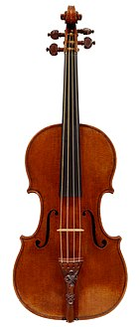
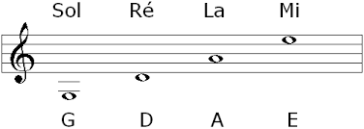
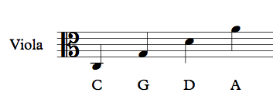
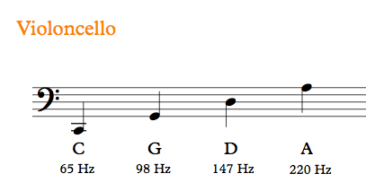

Slide 17
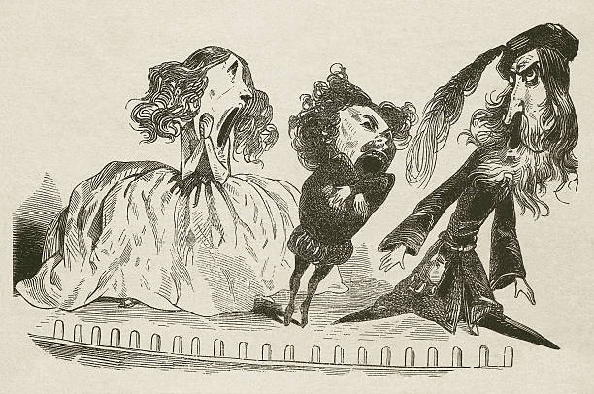
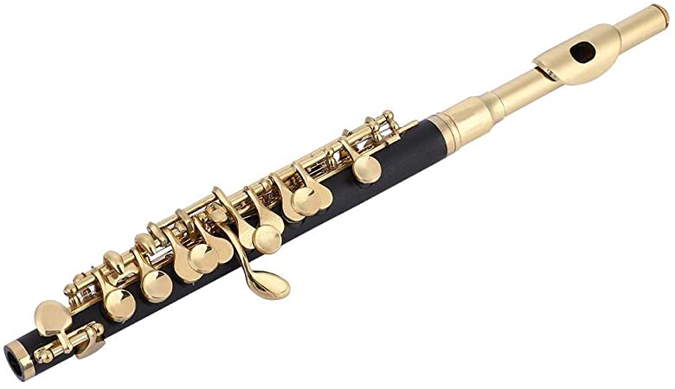
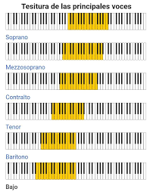
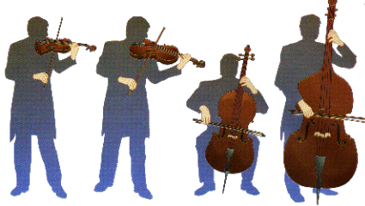
Altezza

Slide 18
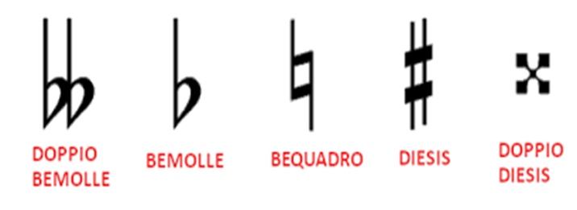
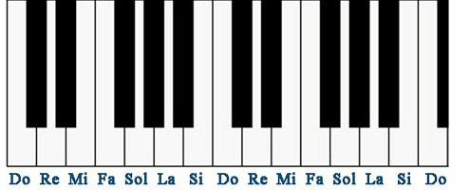
La distanza tra due note è detta intervallo
Toni e Semitoni

Slide 19
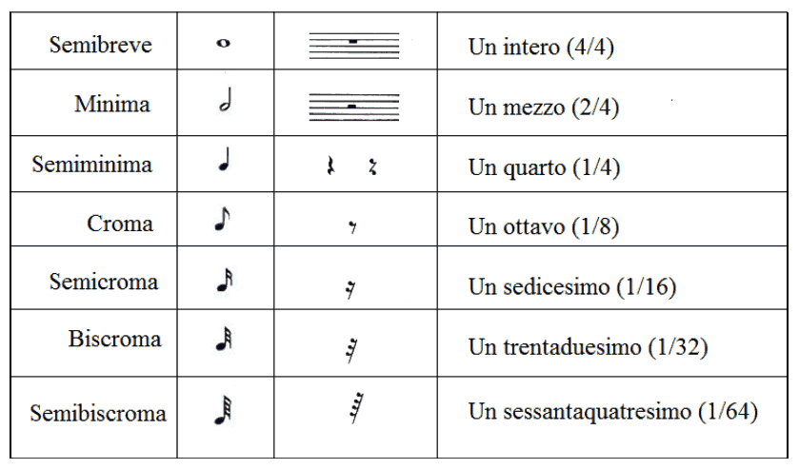
Durata

Slide 20
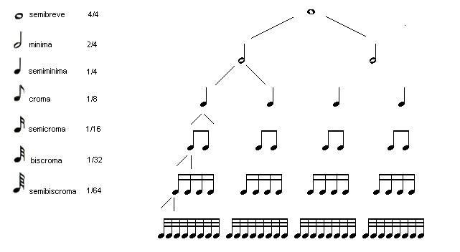

Slide 21
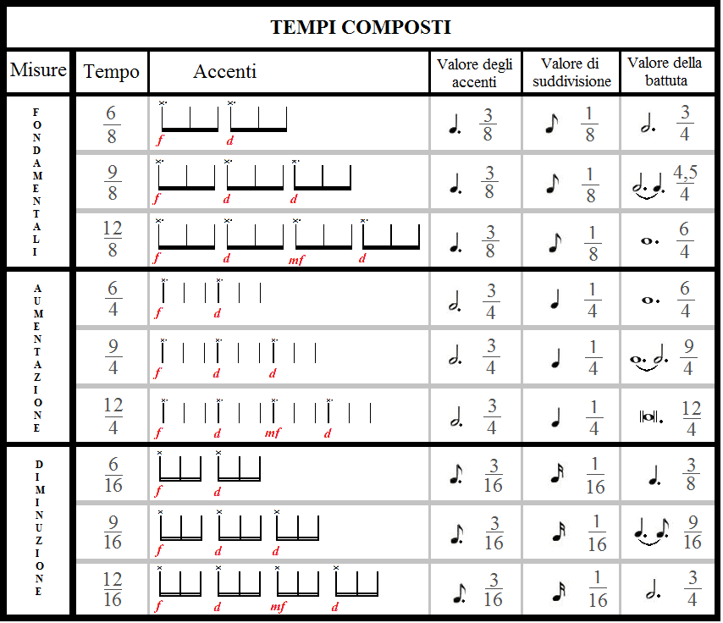
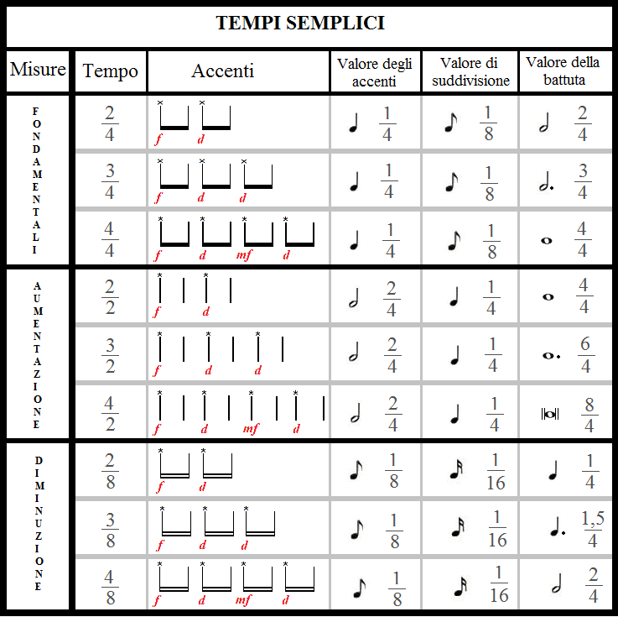

Slide 22
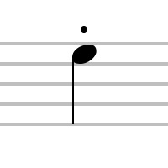
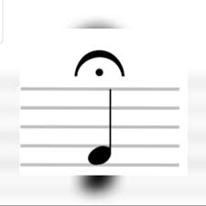
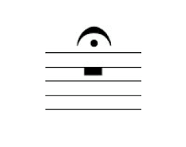

Slide 23
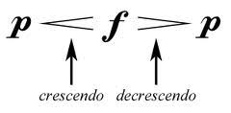
Intensità

Slide 24
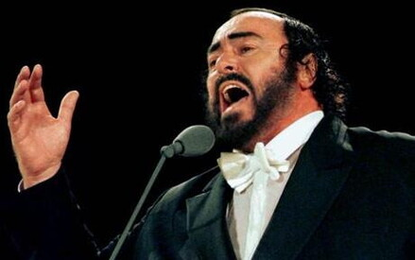

Slide 25
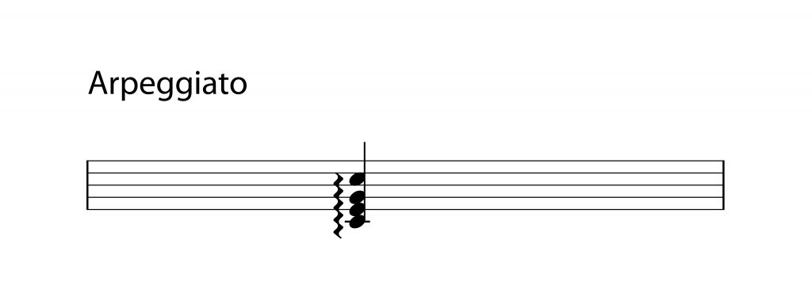
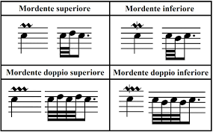
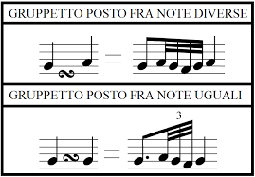
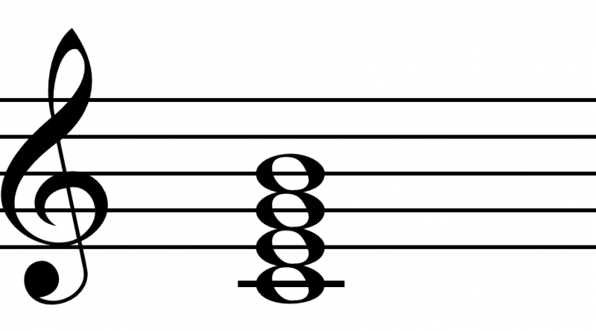

Slide 26
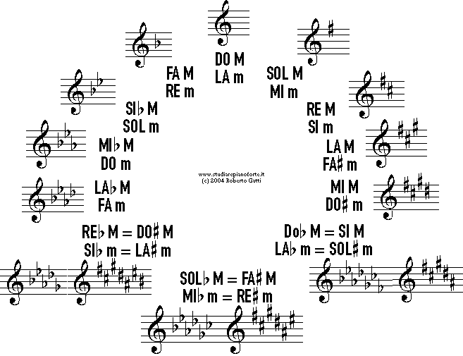

Slide 27
Le Scale
Maggiore
Minore naturale
Minore armonica
Minore melodica
Scala cromatica
Scala pentafonica
Scala per toni interi

Slide 28
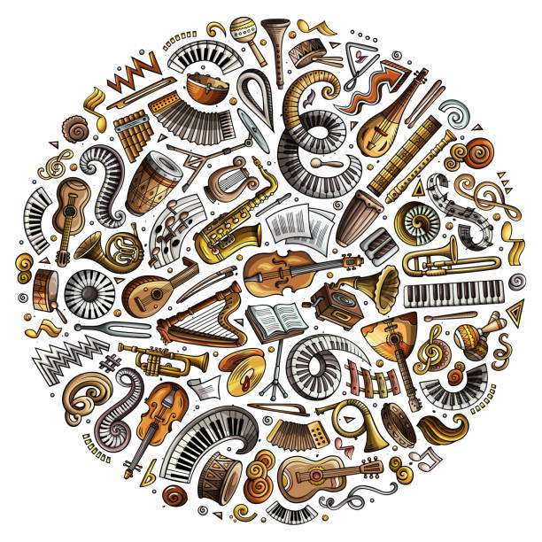
Timbro

Slide 29
I suoni armonici
Melodia
Armonia

